Slide 1



구인구직 사이트
김, 박, 김, 김, 박, 정

Slide 2

INDEX
01 프로젝트 개요
04 사이트 구성
사이트 개요
개발환경
eXERED
DB모델링
UseCase
사이트맵
02 프로젝트 계획
업무분담
제작일정
주차 별 진행상황
05 스토리보드
페이지 구성
스토리보드
03 벤치마킹

Slide 3

1. 프로젝트 개요
사이트 개요
개발환경

Slide 4


1-1 사이트 개요
주요고객
구직활동을 하는 사람들 중 아르바이트를 주로 찾는 사람들
개발동기
회의를 통해 나온 사이트 후보들 중 사이트를 제작할 수 있는 현재 상황과 가장 잘 맞는 사이트를 생각 하다가 구인구직 사이트가 가장 잘 맞는다고 생각하여 기존의 회사 구인 구직 사이트 보다 폭 넓은 연령대가 자주 접할 수 있도록 접근성이 좋은 아르바이트 소개 위주의 구인구직 사이트를 제작하게 되었습니다.

Slide 5












1-2 개발환경

Slide 6





1-2 개발환경
Open Source & API
회원관리 회원정보 엑셀 내보내기 - Poi 3.14
게시판 글 쓰기 에디터 - ckEditor
비밀번호 찾기 메일 발송 - James
채용공고 상세정보 지도 - Daum Map API
- HIGHCHARTS

Slide 7
2. 프로젝트 계획
업무분담
제작일정
주차 별 진행상황

Slide 8


김
2-1 업무분담
이력서 관리, 등록, 수정, 삭제, 열람 및 css
각종 api 참고 및 정리하여 api 활용
(모든 페이지 관할)
Admin main에서 하이차트 이용
아이디 찾기, 비밀번호 찾기
(메일로 임시 비밀번호 전송)
회원정보 엑셀로 내보내기
엑셀파일 회원정보로 업로드 하기
개인회원이 기업에 지원시 마이페이지에 등록,
기업은 지원자를 마이페이지에서 볼 수 있고
기업이 지원서 열람 시 열람여부 표시
- 이력서 온라인 지원
박
- 로그인, 회원가입 관련
개인회원 등록, 수정, 삭제
DB 수집
관리자페이지 회원정보 수정, 삭제
김
- DB 설계 및 관리 (eXERD, Toad for Oracle 이용)
채용공고 등록(이미지 업로드), 상세보기(지도 api ), 수정, 삭제
채용정보, 인재정보 페이지 조건 별 검색 기능 추가
채용 페이지 css 디자인
김
- 공지사항
일반게시판 글 등록, 목록보기, 수정, 삭제 처리
메인화면 구성 및 css 파일 코딩
박
정
- 파워포인트
FAQ 게시판 글 등록, 목록보기, 수정, 삭제 처리
자유게시판 등록, 목록보기, 수정, 삭제 및
답글, 댓글 달기 처리
게시판 css
게시판 별 조건검색 및 통합검색
- 전체적인 레이아웃 구성 및 css 파일 코딩
템플릿 파일 코딩
기업회원 등록, 수정, 삭제
관리자와 개인, 기업으로 나눠서 회원관리

Slide 9
2-2 제작일정
 | 1주차 | 2주차 | 3주차 | 4주차 | 5주차 | 6주차
주제선정
벤치마킹
메뉴구성
DB 설계
사이트 디자인
기능구현
기능테스트
발표

Slide 10
2-3 주차 별
진행상황
1주차
프로젝트 계획, 벤치마킹 사이트 탐색, 주제 선정, 디자인 설계
주제 후보
워터파크 소개 사이트
인테리어 소품 판매 사이트
소셜커머스(ex.쿠팡)
구인구직 사이트

Slide 11
2-3 주차 별
진행상황
2주차
디자인 설계, DB 설계, 메뉴 구성, UseCase 설계
3주차
디자인 설계, DB 설계, 메뉴구성, 코딩 진행, 사이트 맵 구성
4주차
코딩 진행, DB 수정, 디자인, 기능 구현
5주차
코딩진행, DB 수정, 디자인, 기능 구현 및 테스트
6주차
코딩진행, DB 수정, 디자인, 기능 보완 및 테스트, 발표

Slide 12
3. 벤치마킹

Slide 13
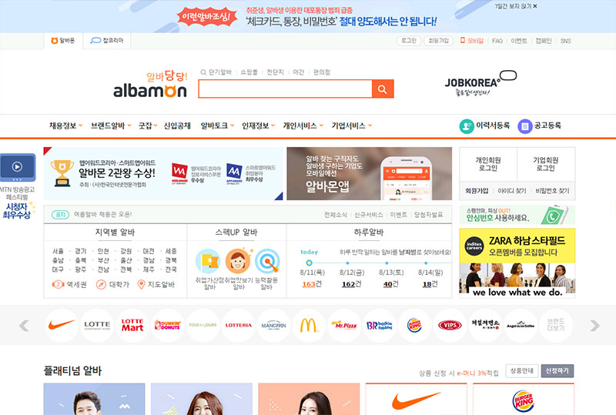
3. 벤치마킹
알바몬
http://www.albamon.com/
1
주요 특징
중요정보는 헤더 배치 사기, 악덕업체 정보 등 중요한 정보링크를 헤더 부분에 배치

Slide 14
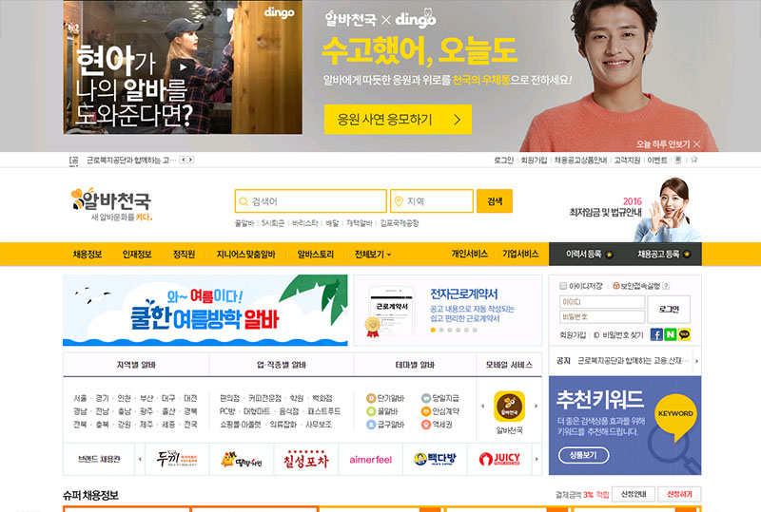
3. 벤치마킹
알바천국
http://www.alba.co.kr/
2
주요 특징
크기가 변하는 검색창 포커싱되는 검색창은 다른 검색창을 밀어냄
헤더의 일부인 광고 가장 비중 있는 광고는 헤더의 일부에 사용됨 (제거 가능)
1

Slide 15
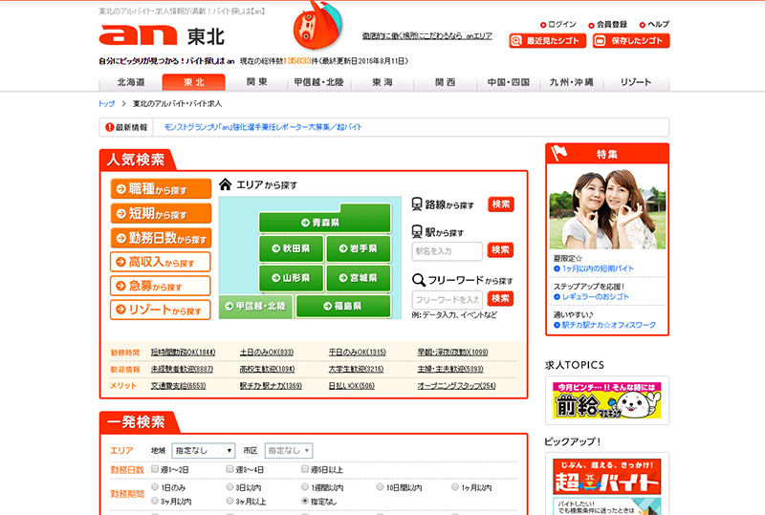
3. 벤치마킹
앙(일본)
http://weban.jp/tohoku/
주요 특징
지역별, 노선별 검색 내비게이션 제공 지역별, 노선별로 쉽게 검색할 수 있도록 자체 내비게이션으로 제공
1

Slide 16
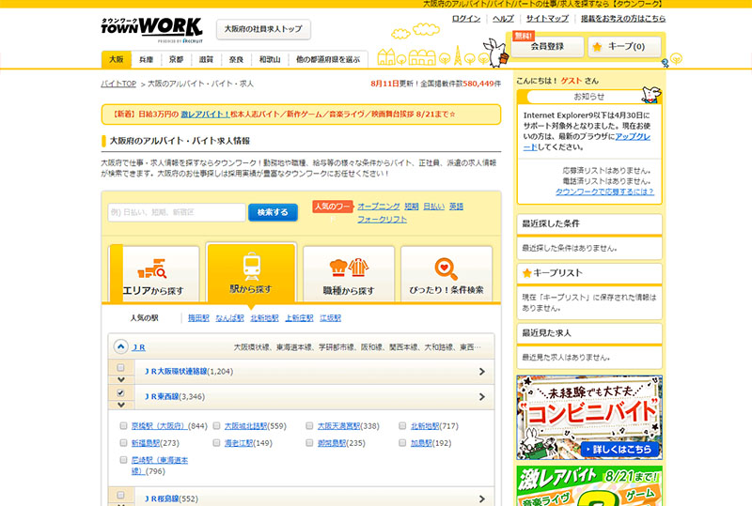
3. 벤치마킹
타운워크(일본)
https://townwork.net/
주요 특징
노선별 정보를 아코디언 위젯으로 정리 보다 단순하면서도 보기 좋게 정리
1

Slide 17
4. 사이트 구성
eXERED
DB 모델링
UseCase
사이트맵

Slide 18
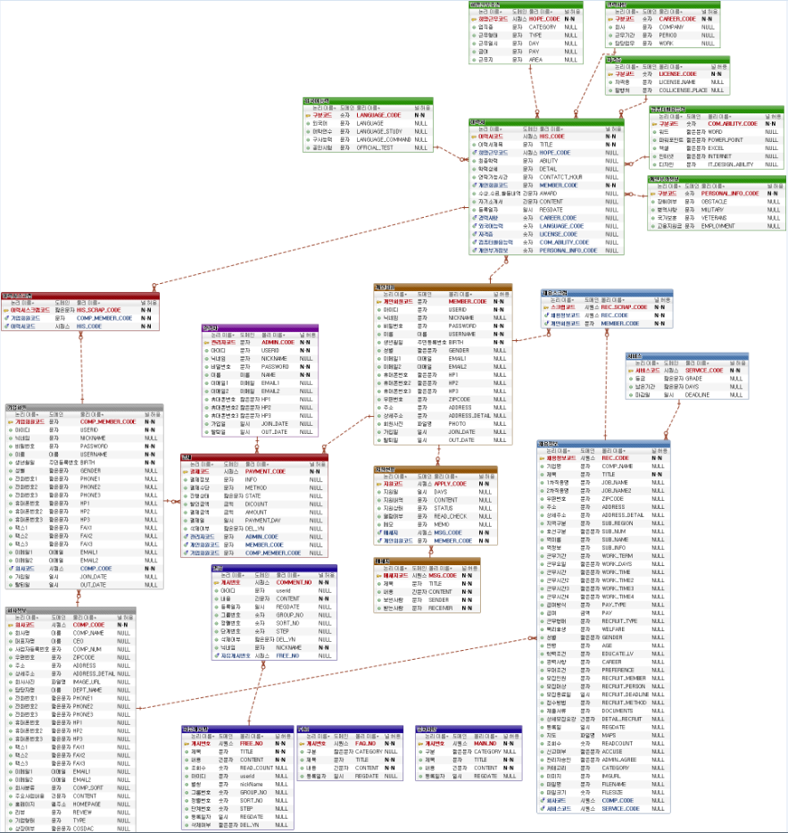
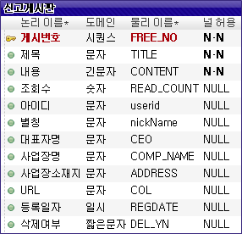
4-1 eXERD
6
1
2
4
5
4
6
3

Slide 19
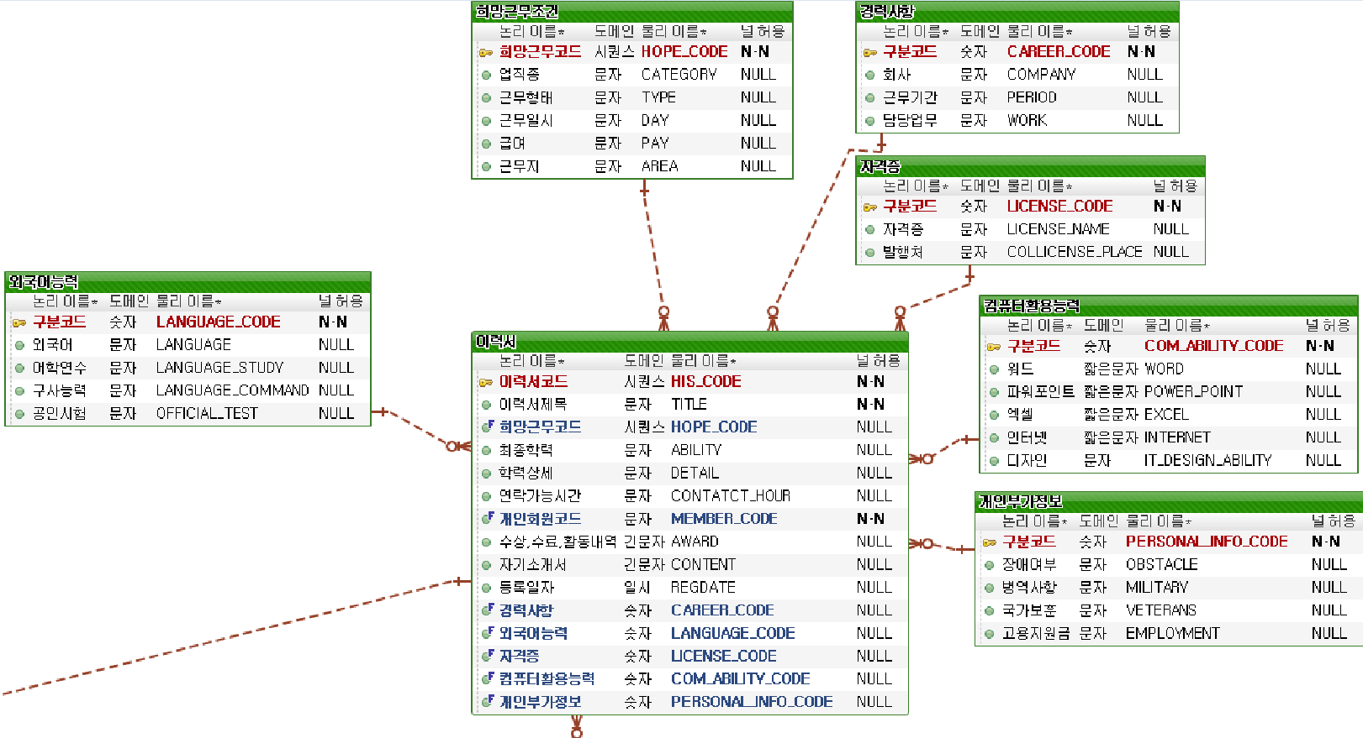
4-1 eXERD
1

Slide 20
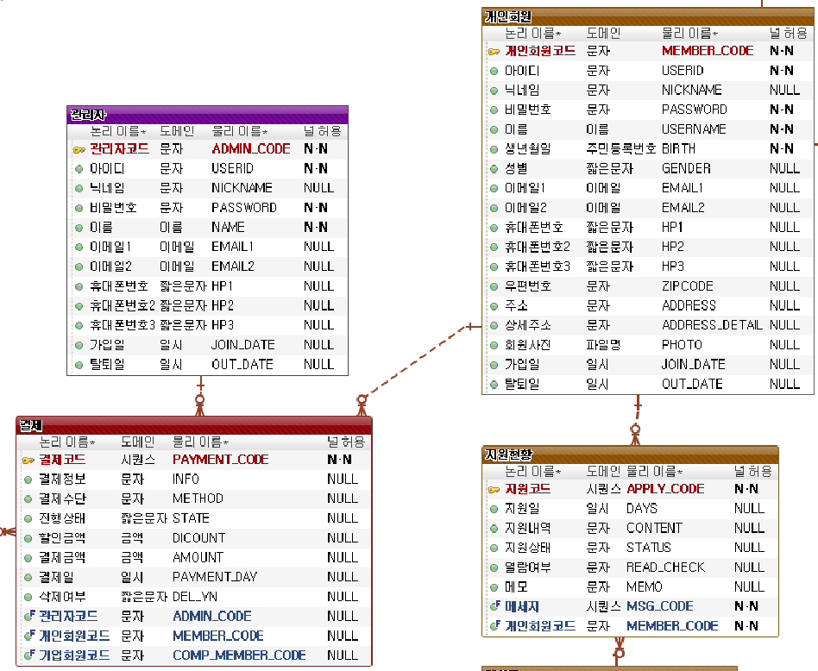
4-1 eXERD
2

Slide 21
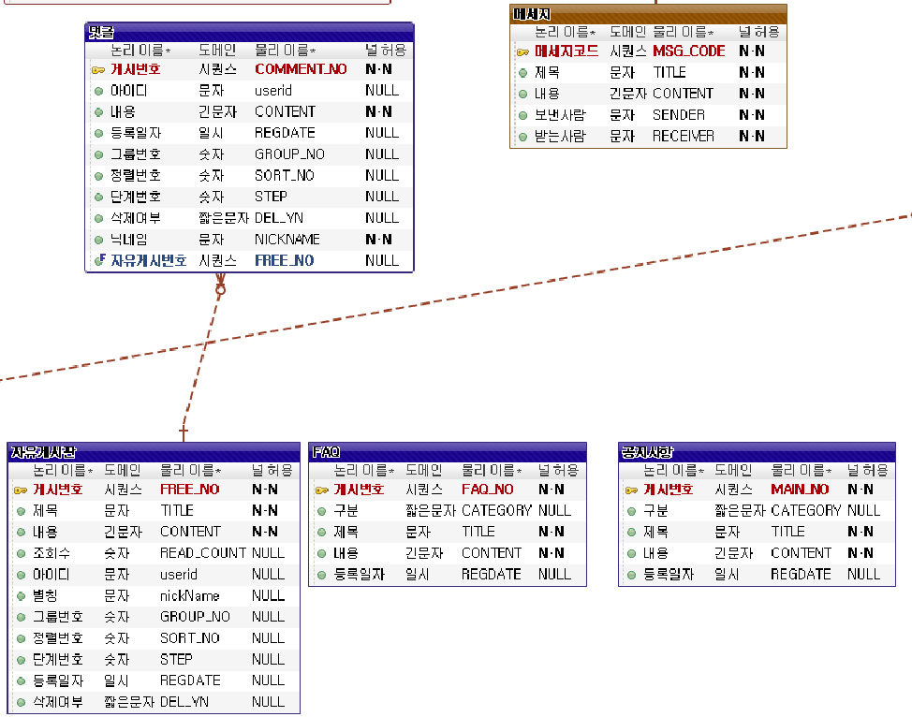
4-1 eXERD
3

Slide 22
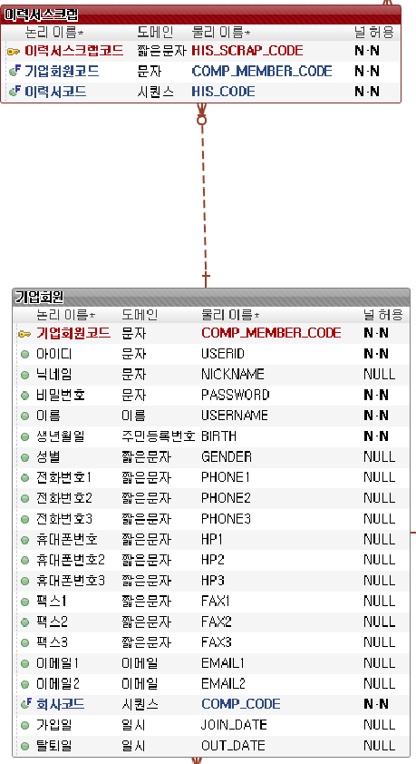
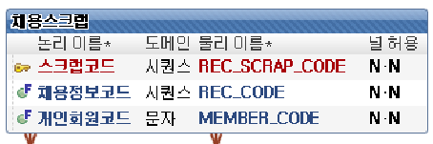
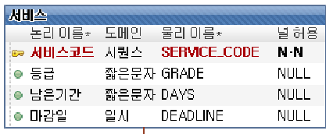
4-1 eXERD
4

Slide 23
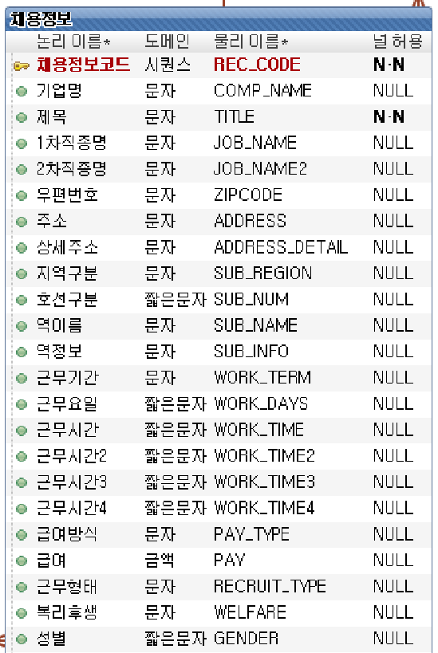
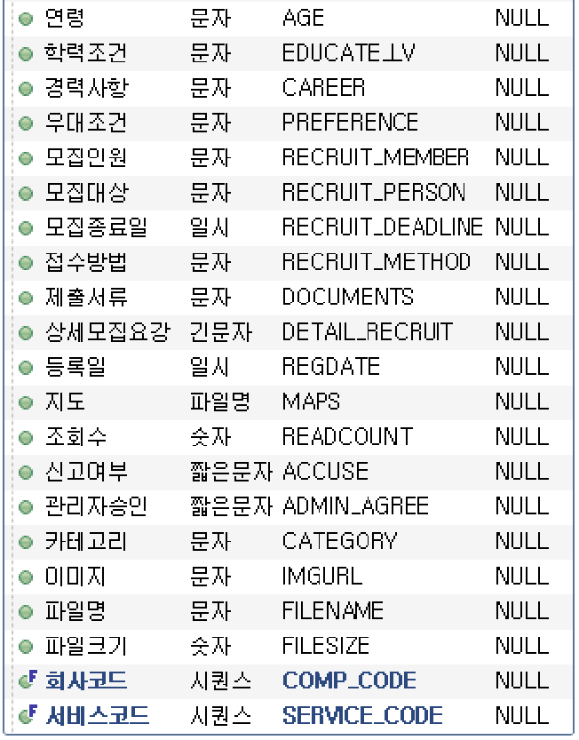
5
4-1 eXERD

Slide 24
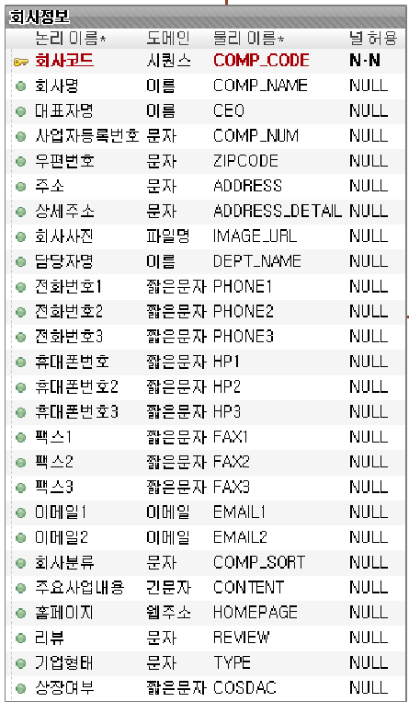
4-1 eXERD
6

Slide 25
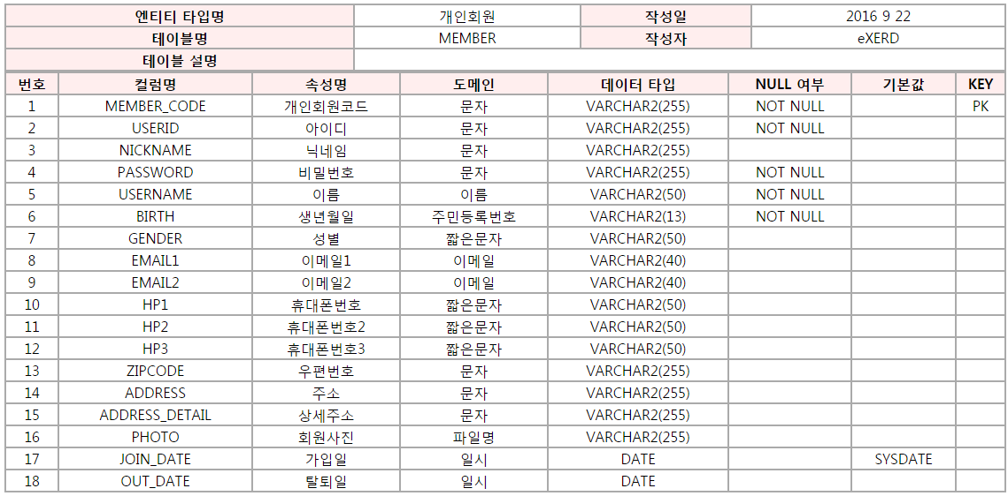
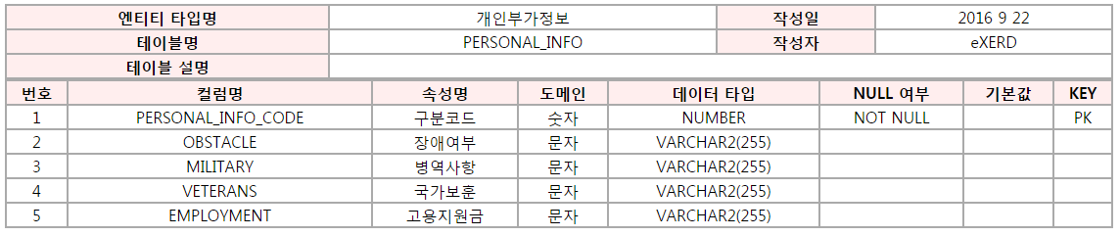
4-2 DB 모델링

Slide 26
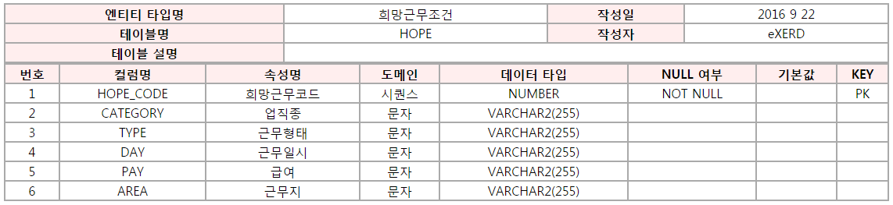
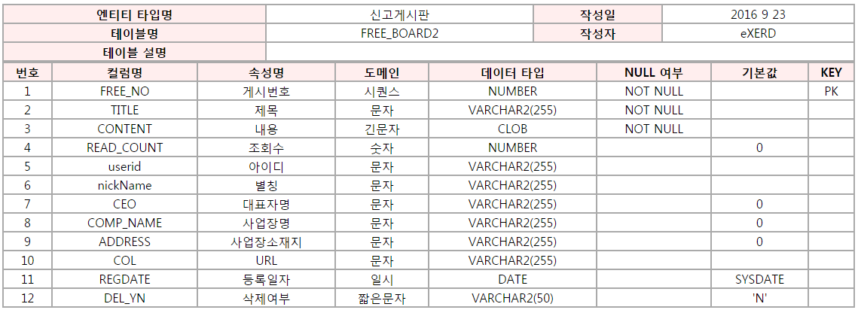
4-2 DB 모델링

Slide 27
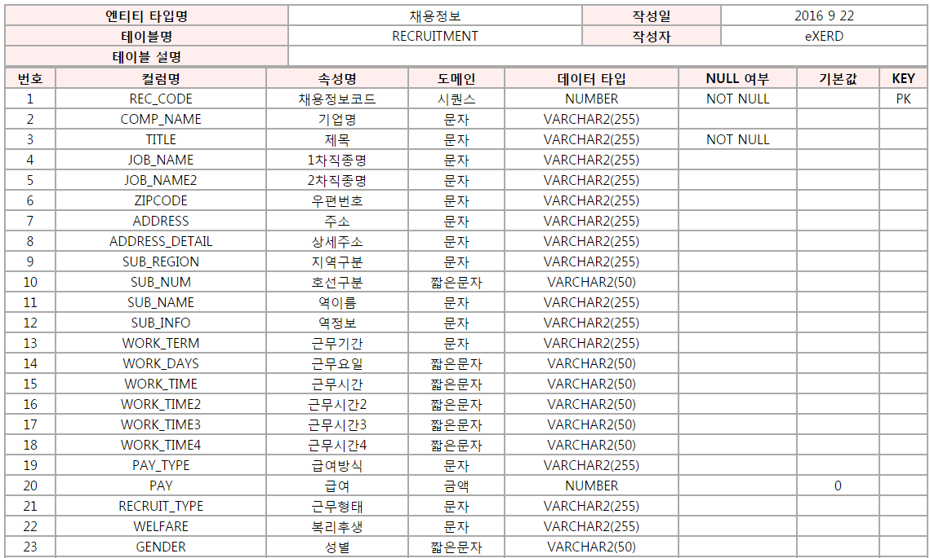
4-2 DB 모델링

Slide 28
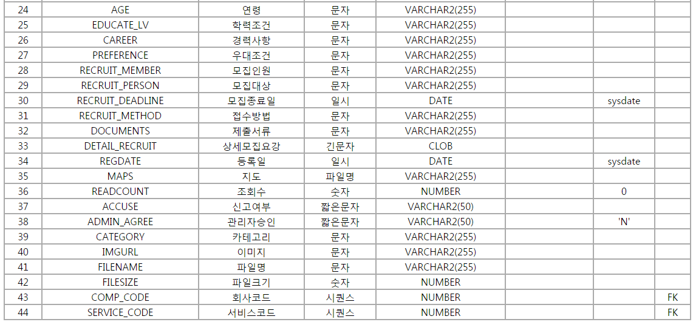
4-2 DB 모델링

Slide 29
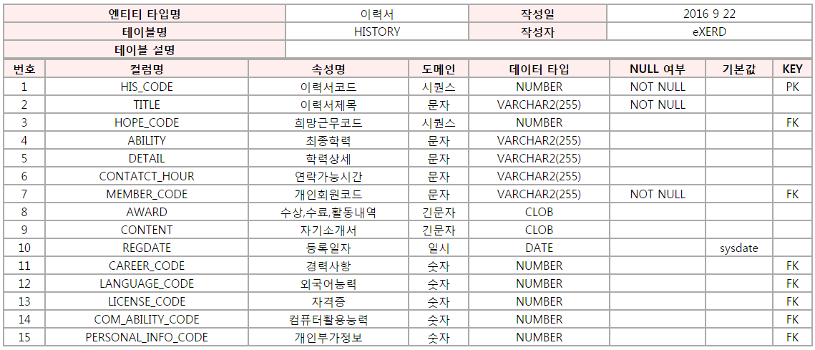
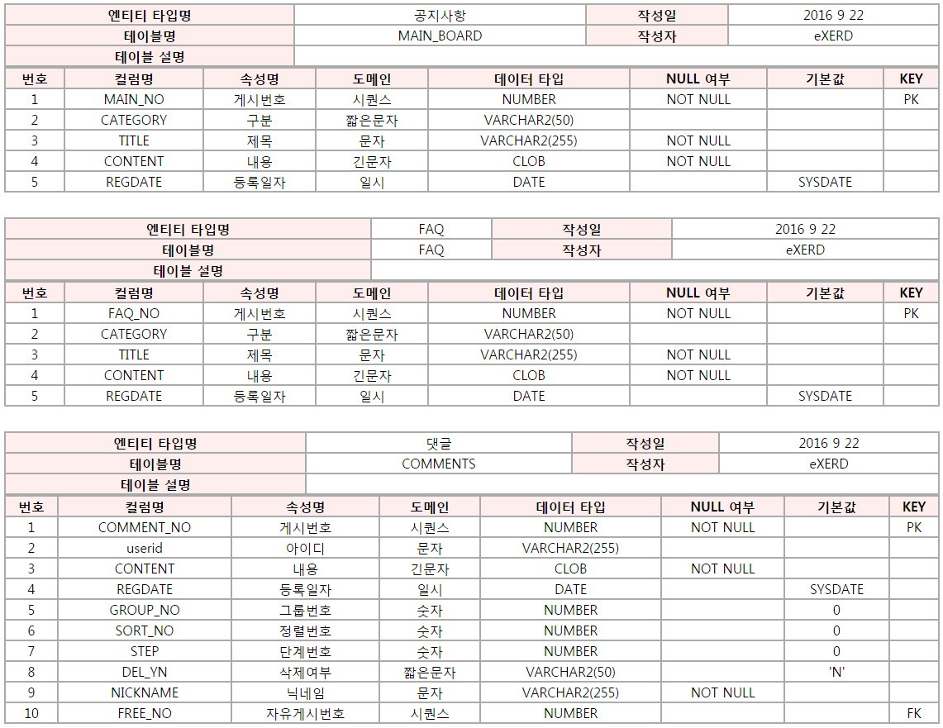
4-2 DB 모델링

Slide 30
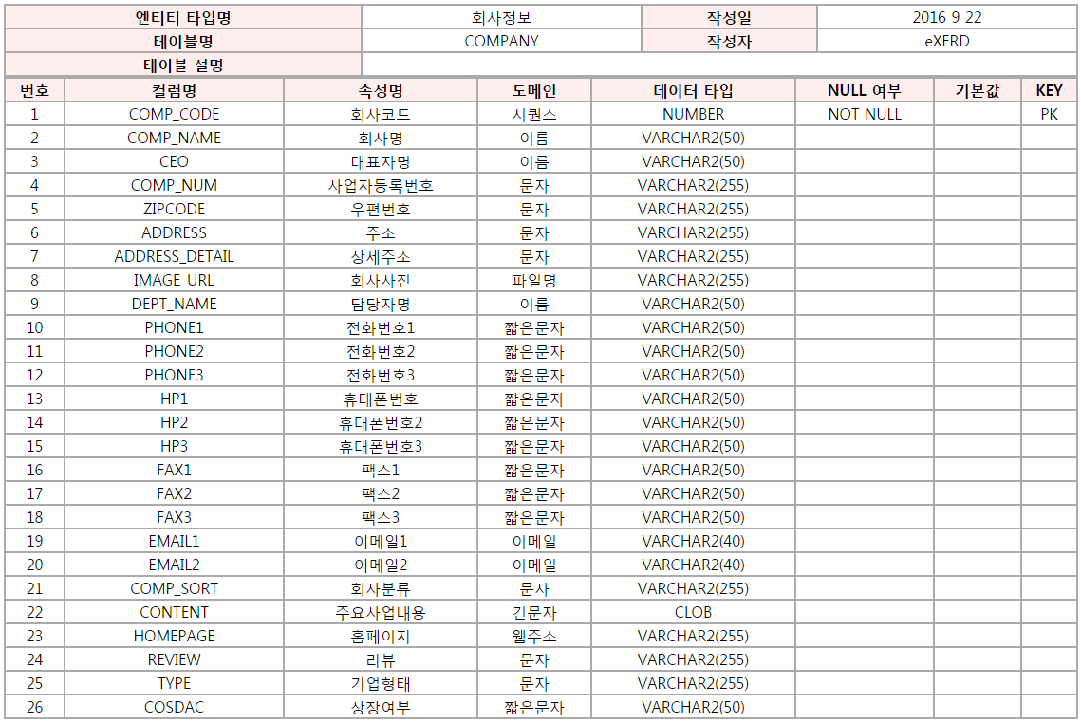
4-2 DB 모델링

Slide 31
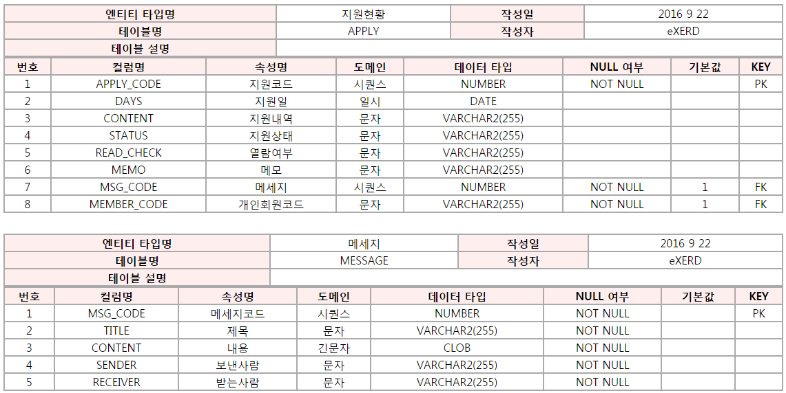
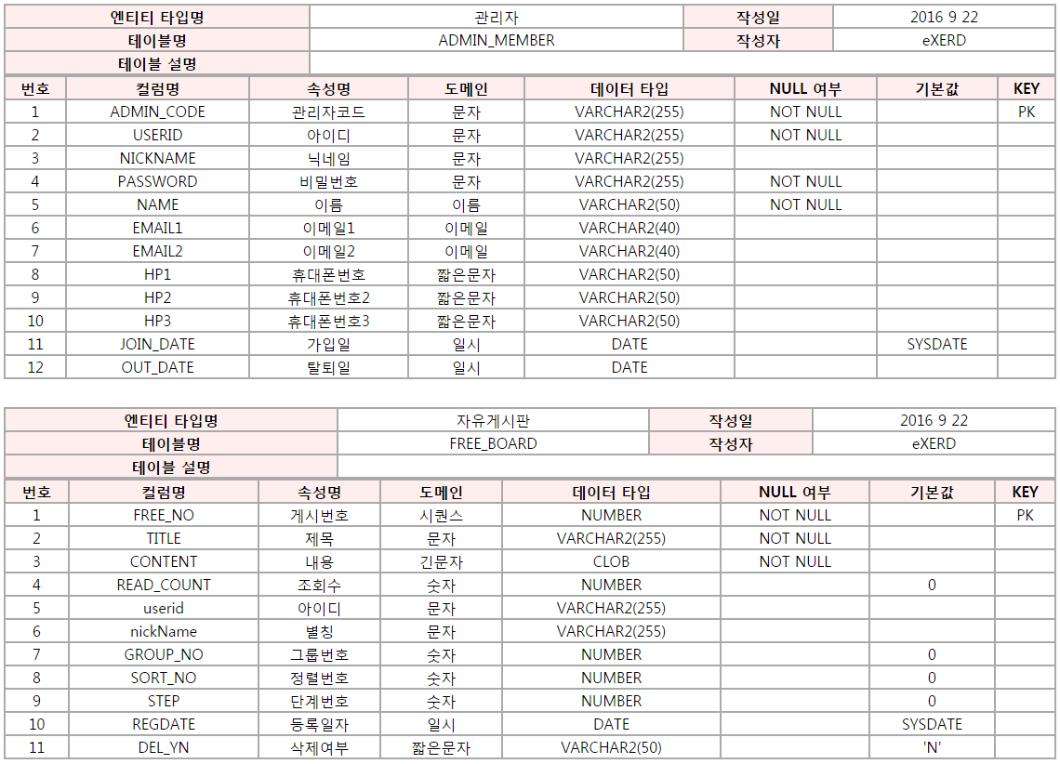
4-2 DB 모델링

Slide 32
4-2 DB 모델링

Slide 33
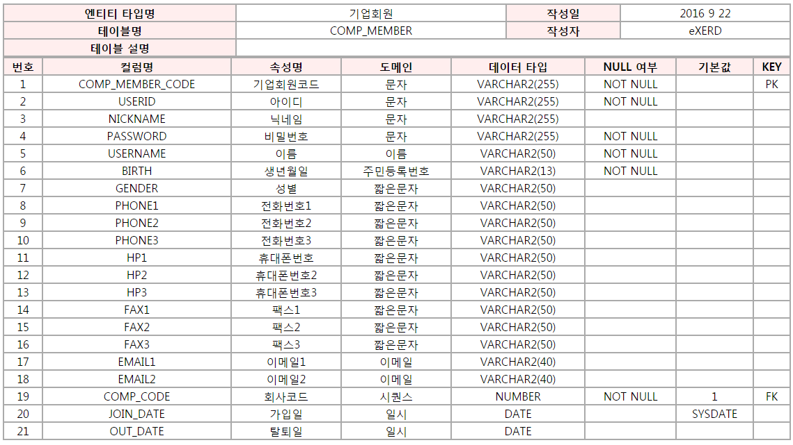
4-2 DB 모델링

Slide 34
4-2 DB 모델링

Slide 35
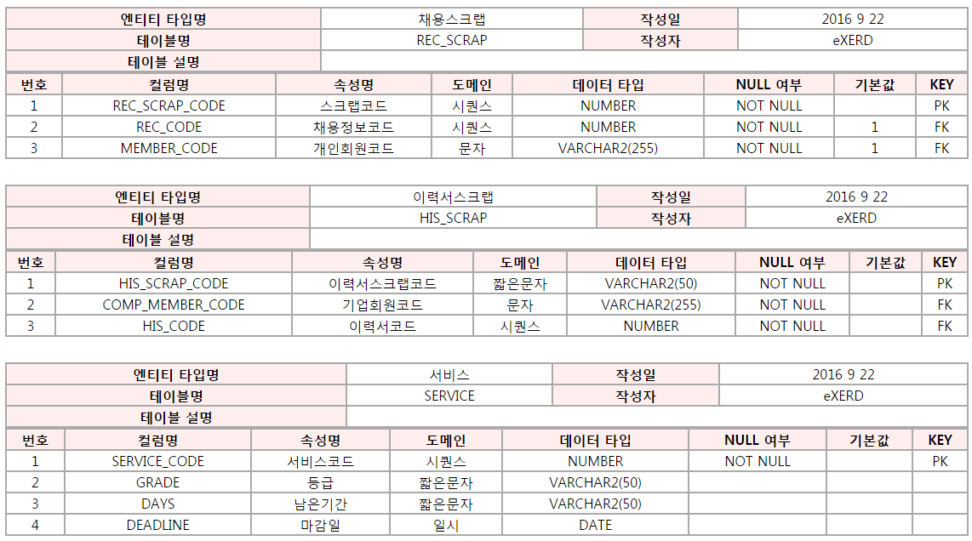
4-2 DB 모델링

Slide 36
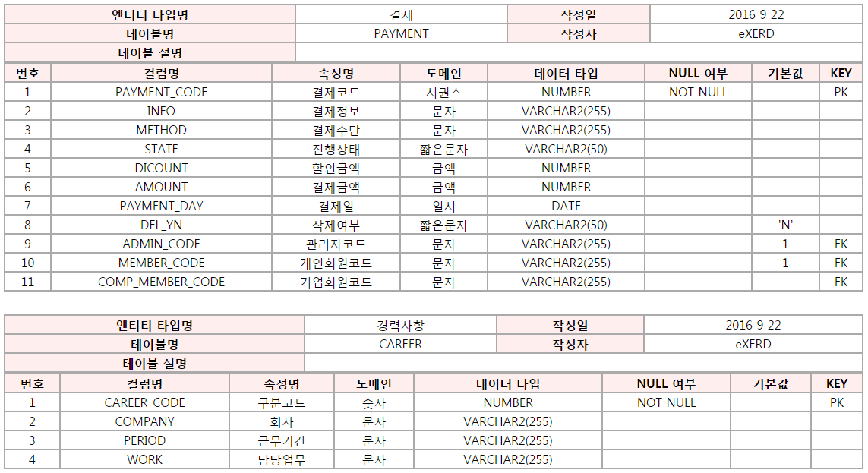
4-2 DB 모델링

Slide 37
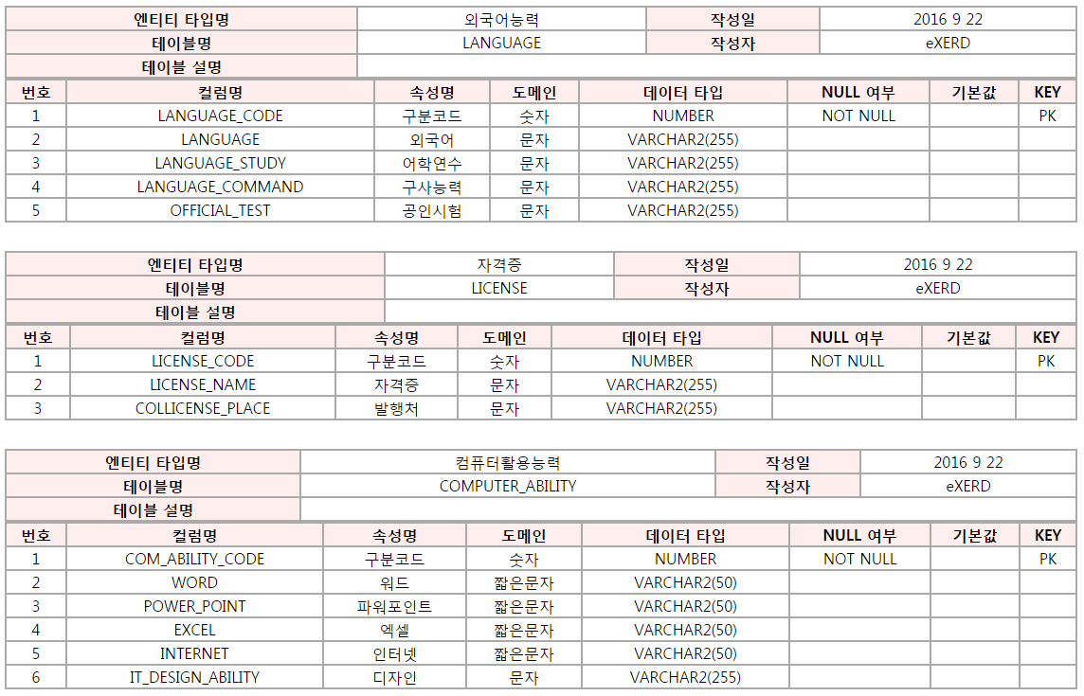
4-2 DB 모델링

Slide 38
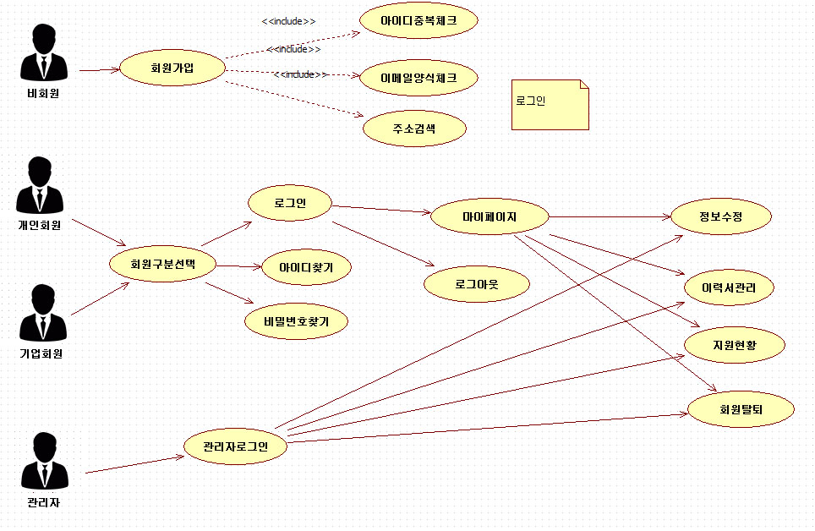
4-3 UseCase

Slide 39
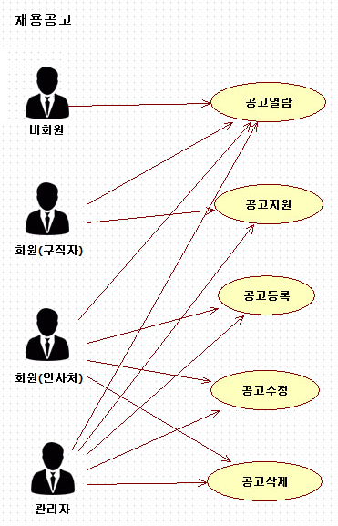
4-3 UseCase
*채용공고
- 비회원은 공고열람만 가능하며
지원하기 위해서는 회원가입을 해야 한다
회원 중 구직자는 공고열람과 공고지원이
가능하다
회원 중 인사처는 채용공고에 대한 모든
권한을 갖는다(열람, 지원, 등록, 수정, 삭제)
(다만 공고지원이 가능해도 필요는 없다
채용완료에 의한 공고삭제는 관리자에게
보고가 필요하다)
관리자는 채용공고에 대한 모든 권한을
갖는다. 수정과 삭제 외에는 기능테스트
이외의 목적에는 사용되지 않는다
(수정과 삭제 후에는 해당회원에게 사유를
설명할 의무가 있다)

Slide 40
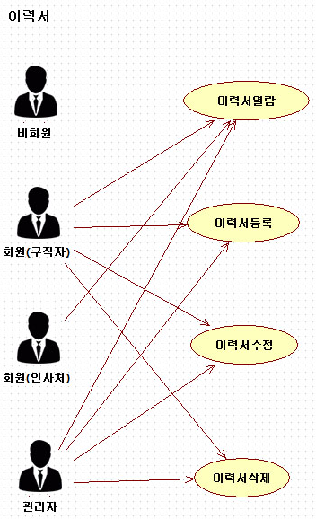
4-3 UseCase
*이력서
- 비회원은 어떠한 권한도 갖지 못한다
- 회원 중 구직자는 이력서에 대한 모든 권한을
갖는다(열람, 등록, 수정, 삭제)
- 회원 중 인사처는 이력서열람만 가능하다
(이력서 채용에 대한 기능은 홈페이지에서 지원하지
않으며 개인별 이메일 및 전화연락으로 대신한다)
- 관리자는 이력서에 대한 모든 권한을 갖는다
수정과 삭제 외에는 기능테스트 이외의 목적에는
사용되지 않는다
(수정과 삭제 후에는 해당회원에게 사유를 설명할
의무가 있다)

Slide 41
4-4 사이트맵
비회원
회원가입
개인회원
기업회원
공고열람

Slide 42
이력서 열람
4-4 사이트맵
정보수정
이력서 등록
마이페이지
이력서 관리
이력서 수정
지원현황
이력서 삭제
로그아웃
회원탈퇴
지역별정보
직종별정보
아이디/비밀번호 찾기
근무별정보
공고열람
개인회원
로그인
회사정보
채용정보
입사지원
스크랩
공지사항
댓글
등록
수정
FAQ
삭제
등록
자유게시판
수정
삭제
등록
댓글
수정
삭제

Slide 43
4-4 사이트맵
정보수정
마이페이지
이력서 관리
이력서 열람
지원현황
회원탈퇴
로그아웃
아이디/비밀번호 찾기
공고열람
기업회원
로그인
공고등록
채용공고
공고수정
공고삭제
등록
공지사항
댓글
수정
FAQ
삭제
등록
자유게시판
수정
삭제
등록
댓글
수정
삭제

Slide 44
4-4 사이트맵
정보수정
이력서 열람
이력서 등록
이력서 수정
이력서 관리
이력서 삭제
지원현황
메세지
관리자
로그인
로그아웃
공고열람
공고등록
공고수정
채용공고
공고삭제

Slide 45
등록
4-4 사이트맵
공지사항
수정
등록
삭제
수정
댓글
삭제
등록
등록
FAQ
수정
수정
삭제
삭제
관리자
로그인
댓글
등록
등록
수정
수정
삭제
삭제
답글
자유게시판
댓글
답글
등록
수정
삭제
답글

Slide 46
5. 스토리보드

Slide 47
스토리보드
- 관리자

Slide 48
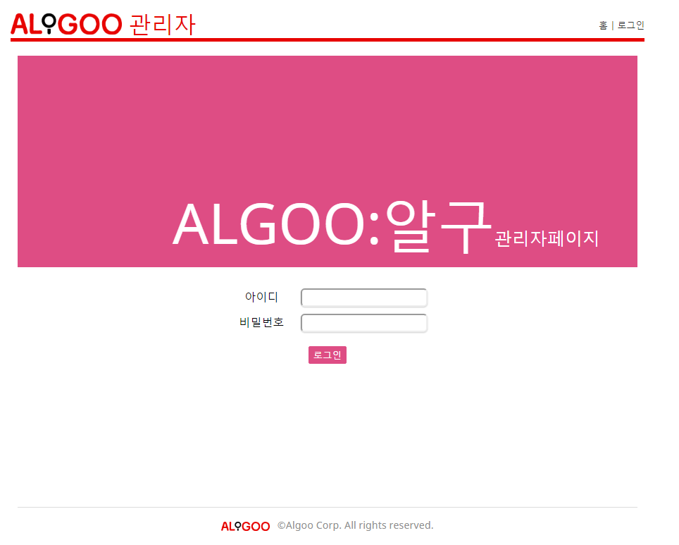
5-2 스토리보드
관리자 로그인
관리자 페이지 접속하기 전 관리자 로그인 페이지

Slide 49
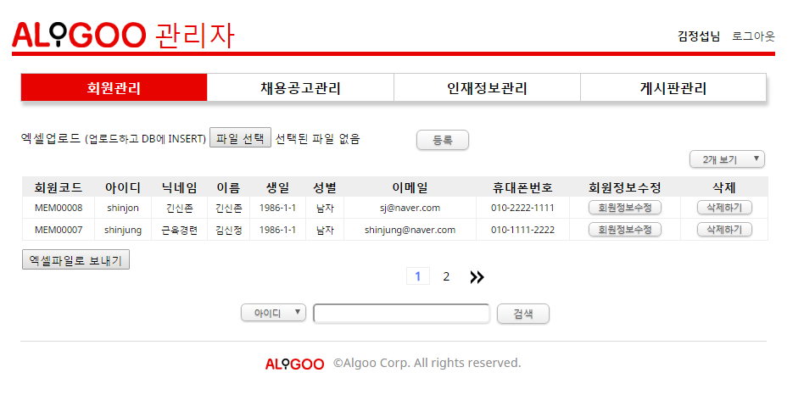
5-2 스토리보드
회원관리 리스트

Slide 50
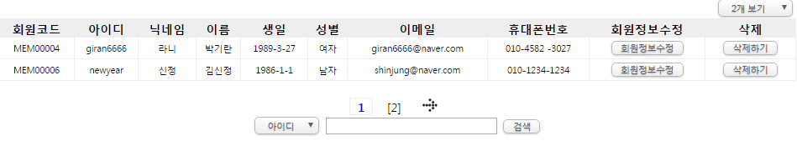
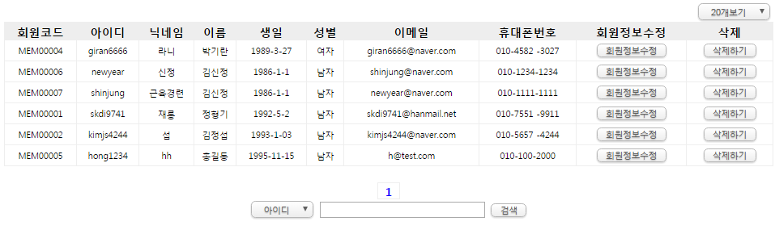
5-2 스토리보드
회원관리
정해진 숫자만큼 회원 보기

Slide 51
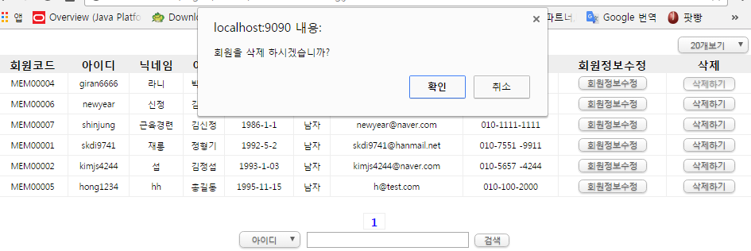
5-2 스토리보드
회원관리
삭제하기 누르고 확인 누르면 회원 삭제 가능

Slide 52
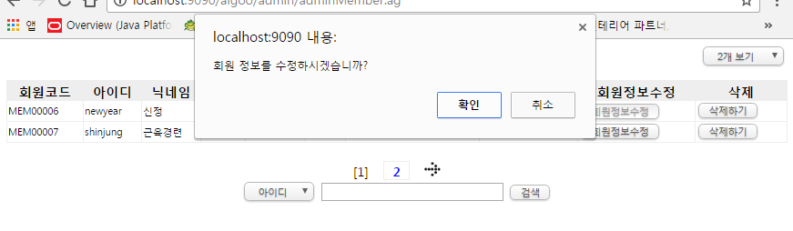
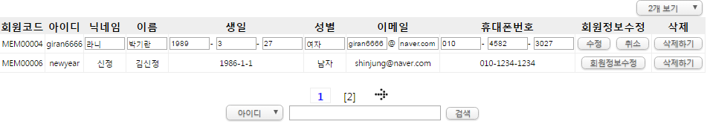
5-2 스토리보드
회원관리
회원정보 수정 누르고 확인 누르면 회원정보 수정 가능

Slide 53
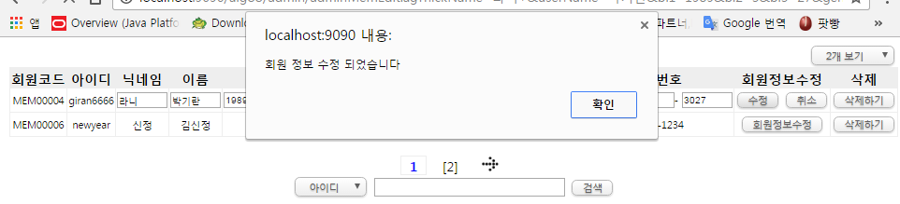
5-2 스토리보드
회원관리
취소버튼 누르면 원래 화면으로 돌아옴
수정을 누르면 회원정보 수정 완료

Slide 54
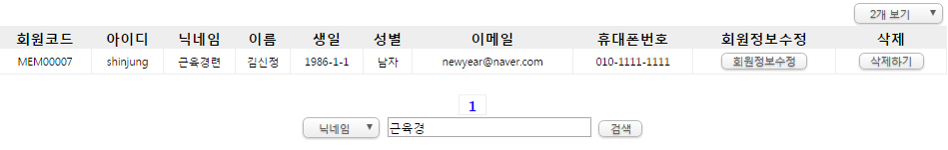
5-2 스토리보드
회원관리
아이디, 닉네임으로 검색 가능

Slide 55
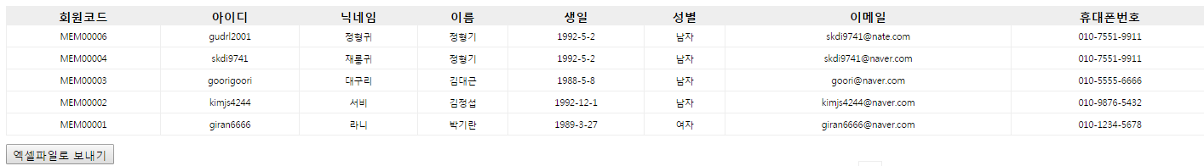
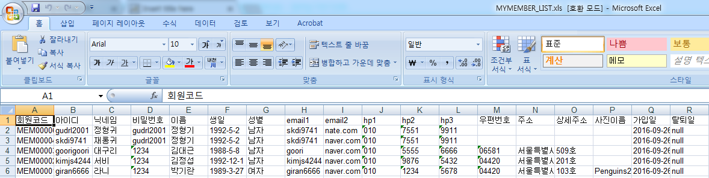
5-2 스토리보드
회원관리
DB를 엑셀로 내보내기 가능

Slide 56
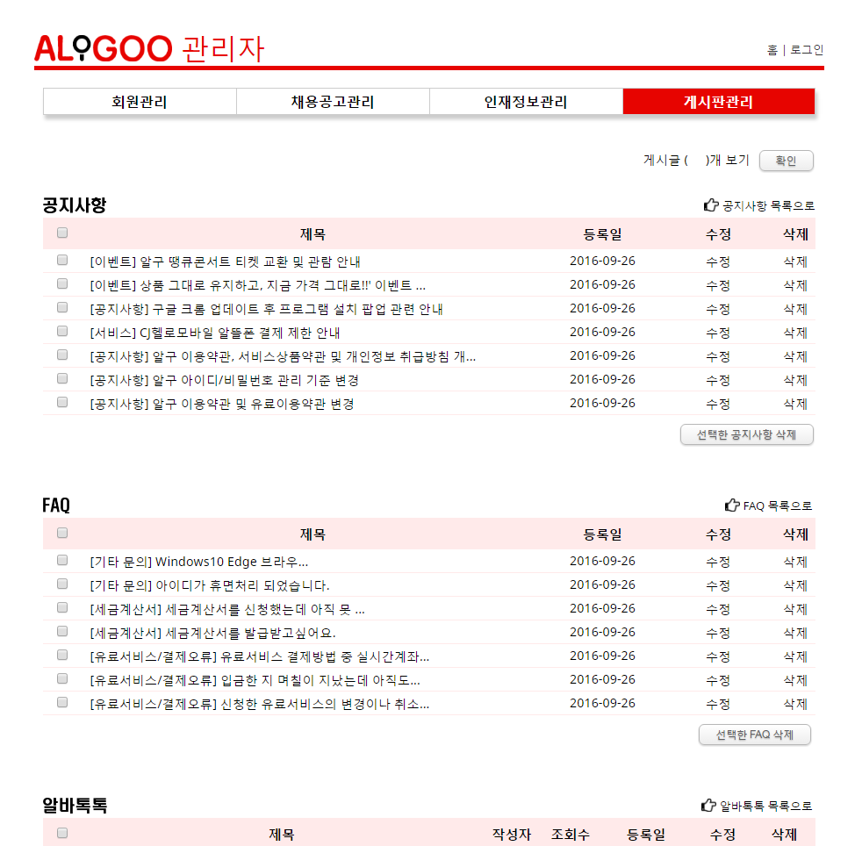
5-2 스토리보드
게시판 관리
페이지 게시판들의 목록을 볼 수 있음
제목을 클릭하면 상세보기로 이동

Slide 57
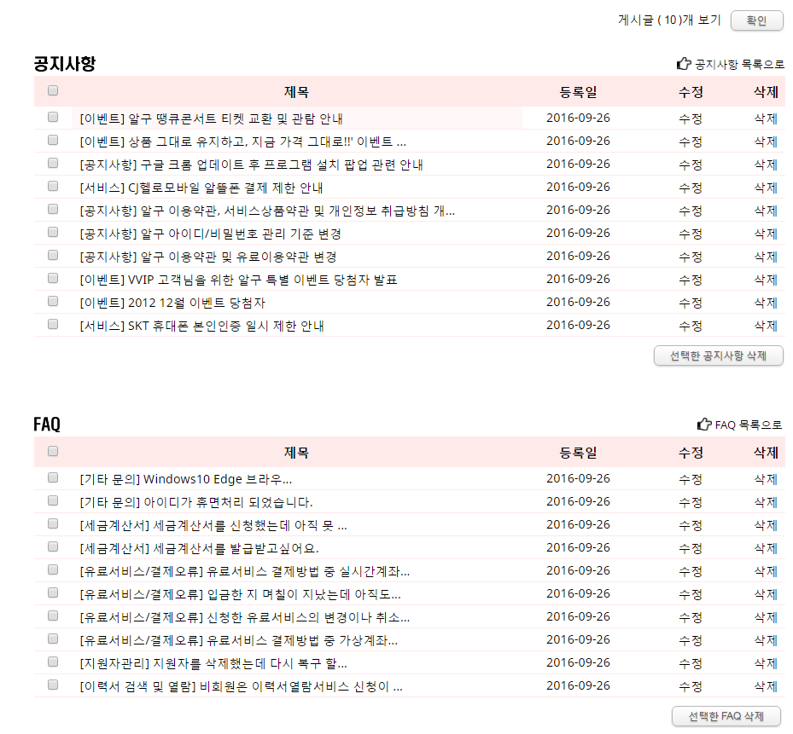
5-2 스토리보드
게시판 관리
기본 7개의 게시글을 볼 수 있음
보고 싶은 게시글 수를 입력하여 게시글 개수 변경 가능
입력한 개수에 따라 전체 게시판의 리스트 개수 변경

Slide 58
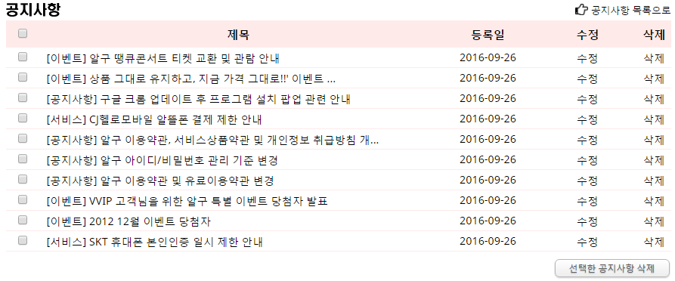
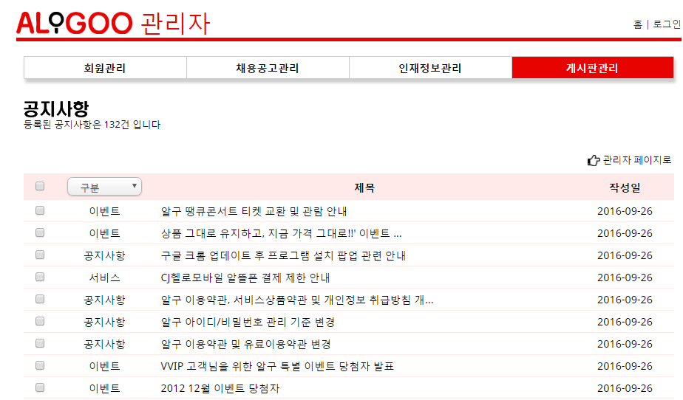
5-2 스토리보드
게시판 관리
각 게시글 위의 ‘목록으로’를 클릭하면 각 게시판 목록으로 이동가능

Slide 59
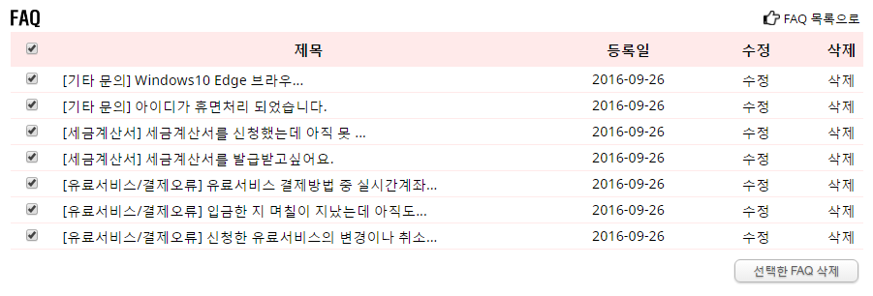
5-2 스토리보드
게시판 관리
상단의 체크박스를 클릭하면 전체선택, 전체해제 가능

Slide 60
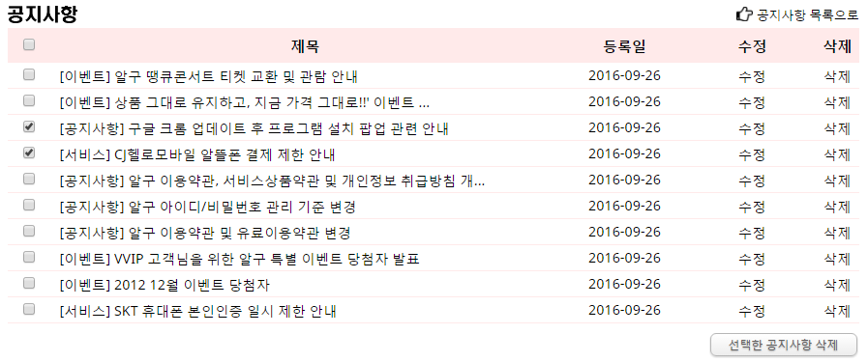


5-2 스토리보드
게시판 관리
게시글을 선택하여 여러 개의 게시글을 한 번에 삭제할 수 있음

Slide 61



5-2 스토리보드
게시판 관리
삭제를 누르면 개별 게시글 삭제 가능

Slide 62


5-2 스토리보드
게시판 관리
수정을 누르면 수정페이지로 이동

Slide 63


5-2 스토리보드
FAQ 게시판 - 관리자
카테고리 분류를 선택하고 질문, 답변을 입력 할 수 있음
글 쓰기 창에서 목록페이지로 이동할 수 있음

Slide 64



5-2 스토리보드
FAQ 게시판 - 관리자
카테고리 분류를 선택하지 않았거나, 질문 또는 내용을 입력하지 않는 것을 막기 위해 유효성 검사 실시

Slide 65


5-2 스토리보드
FAQ 게시판 - 관리자
전체 리스트 보기 가능
리스트 화면에서 글쓰기 페이지로 이동할 수 있음
리스트가 전체 몇 건인지 알려줌
관리자 게시판 관리 페이지로 이동할 수 있음

Slide 66

5-2 스토리보드
FAQ 게시판 - 관리자
한 페이지 씩 이동
한 블록 씩 이동
페이지 이동 시 한 블록 이동, 한 페이지 이동 가능

Slide 67


5-2 스토리보드
FAQ 게시판 - 관리자
카테고리 별로 정렬 가능

Slide 68


5-2 스토리보드
FAQ 게시판 - 관리자
검색을 하면 검색어가 무엇인지 몇 건이 검색되었는지 알려줌
질문, 답변을 선택하여 게시글 검색 가능
검색된 내용이 없을 시 검색 내용이 없다고 알려줌

Slide 69




5-2 스토리보드
FAQ 게시판 - 관리자
1. 상단의 체크박스를 체크하면 전체선택 가능
2. 체크박스로 게시글을 선택하여 선택한 게시글 한 번에 삭제 가능

Slide 70

5-2 스토리보드
FAQ 게시판 - 관리자
상세보기 화면에서 수정, 삭제, 목록 페이지로 이동 가능
이전글, 다음글을 클릭하여 게시글 이동 가능

Slide 71


5-2 스토리보드
FAQ 게시판 - 관리자
수정화면에서 카테고리 분류, 질문, 답변 모두 수정 가능
수정화면에서 목록 페이지로 이동 가능
수정을 마치면 알림 창으로 성공여부를 알려줌

Slide 72


5-2 스토리보드
FAQ 게시판 - 관리자
카테고리 분류나 질문, 답변이 NULL이나 공백이면 알람창으로 알려줌

Slide 73


5-2 스토리보드
FAQ 게시판 - 관리자
상세보기에서 삭제를 누르면 삭제 확인 화면으로 이동
목록 페이지로 이동할 수 있음

Slide 74

5-2 스토리보드
공지사항 게시판
카테고리 선택하여 공지 등록 가능
목록 페이지로 이동할 수 있음

Slide 75

5-2 스토리보드
공지사항 게시판
공지등록 페이지로 이동 가능
총 등록된 공지사항이 몇 건인지 알려줌
한 페이지 씩, 한 블록 씩 이동 가능
관리자 게시판 관리 페이지로 이동 가능
상단의 체크박스를 클릭하면 전체선택
게시글 선택하여 한 번에 삭제 가능

Slide 76


5-2 스토리보드
공지사항 게시판
이벤트, 공지사항, 서비스로 리스트 보기 가능

Slide 77



5-2 스토리보드
공지사항 게시판
내용, 제목 선택하여 검색 가능
일치하는 사항이 없을 시 ‘검색된 질문이 없습니다’ 라고 알려줌

Slide 78

5-2 스토리보드
공지사항 게시판
공지사항 상세내용 보기
수정, 목록 페이지로 이동 가능
삭제 가능
이전글, 다음글으로 이동 가능

Slide 79



5-2 스토리보드
공지사항 게시판
공지사항 수정하기
목록 페이지로 이동 가능
제목, 내용이 Null일 경우 경고창으로 알려줌

Slide 80


5-2 스토리보드
공지사항 게시판
삭제 버튼을 누르면 삭제 가능
삭제 성공여부를 메시지창으로 알려줌

Slide 81
스토리보드
- 회원

Slide 82


5-2 스토리보드
로그인
세 군데에서 회원가입하기 가능

Slide 83
5-2 스토리보드
로그인
상단의 로그인이나 메인 내의 로그인 버튼을 눌러 로그인 가능

Slide 84


5-2 스토리보드
로그인
메인 내에서는 개인회원 / 기업회원 선택하여 로그인 가능

Slide 85

5-2 스토리보드
아이디 / 비밀번호 찾기
로그인창 내에서나 로그인하기 전에 아이디/비밀번호 찾기 가능

Slide 86



5-2 스토리보드
아이디 / 비밀번호 찾기
아이디, 비밀번호 찾기를 통해 아이디나 비밀번호를 찾을 수 있음

Slide 87

5-2 스토리보드
아이디 / 비밀번호 찾기
아이디, 비밀번호 찾기를 통해 아이디나 비밀번호를 찾을 수 있음

Slide 88

5-2 스토리보드
FAQ 게시판 - 회원
회원은 FAQ 보기만 가능
개인회원 / 기업회원 별로 카테고리 분류
j-query arccodion 사용

Slide 89

5-2 스토리보드
FAQ 게시판 - 회원
카테고리 별로 FAQ 보기 가능

Slide 90


5-2 스토리보드
FAQ 게시판 - 회원
상단에서는 통합검색, 하단에서는 질문, 답변을 선택하여 검색할 수 있음
검색어로 검색을 하면 카테고리에 상관없이 결과를 볼 수 있음

Slide 91


5-2 스토리보드
공지사항- 회원
한 페이지 씩, 한 블록 씩 이동가능
제목, 내용 중 선택하여 검색 가능

Slide 92

5-2 스토리보드
공지사항- 회원
카테고리 별로 분류가능

Slide 93

5-2 스토리보드
알바토크(자유게시판)
새로 작성된 글인지 여부, 댓글 개수를 제목 옆에 알려줌
답글의 경우 화살표로 답글임을 표시

Slide 94


5-2 스토리보드
알바토크
글쓴이의 경우에는 상세보기에서 상단 하단에 수정, 삭제 버튼이 보이고
글쓴이가 아닐 경우 상단에는 글쓰기, 목록이 보이고 하단에는 글쓰기, 답글, 목록만 보임

Slide 95

5-2 스토리보드
알바토크
로그인을 하지 않고 글을 작성하려고 하면 먼저 로그인을 하라는 경고창이 뜨고, 로그인 후에는 글 쓰기, 글 수정하기, 답글 달기가 가능

Slide 96

5-2 스토리보드
알바토크
상세보기에서 댓글 달기, 댓글의 답글 달기, 댓글 삭제하기 가능
본인의 댓글에만 삭제 버튼이 보이고 삭제가 가능
댓글의 총 개수를 알 수 있음

Slide 97

5-2 스토리보드
알바토크
로그인을 해야 댓글이나 댓글의 답글을 달 수 있음
댓글의 총 개수를 알 수 있음

Slide 98
스토리보드
- 기업회원

Slide 99

5-2 스토리보드
회원가입
개인회원 / 기업회원 선택하여 회원가입 가능

Slide 100


5-2 스토리보드
회원가입
기업회원 회원가입 입력사항

Slide 101

5-2 스토리보드
채용공고 등록
기업회원 로그인을 하면 공고등록 가능

Slide 102

5-2 스토리보드
채용공고 등록

Slide 103

5-2 스토리보드
채용공고 등록
최저임금 버튼을 누르면 시급 자동 입력

Slide 104




5-2 스토리보드
채용공고 등록
등록 화면에서 목록 페이지로 이동 가능
기간을 누르면 자동으로 날짜 입력

Slide 105

5-2 스토리보드
이력서(인재정보)
기업회원의 경우 이력서 열람이 가능하며 기업이 찾는 조건에 맞는 인재 검색도 가능

Slide 106

5-2 스토리보드
열심히 근무하겠습니다!
기본 정보
회원정보의 내용 출력
이력서

Slide 107

5-2 스토리보드
이력서
버튼 클릭시
이력서 리스트로 이동

Slide 108

5-2 스토리보드
마이페이지
마이페이지로 이동하면 내정보관리, 기업정보 등록 및 수정, 채용공고 관리, 회원탈퇴를 할 수 있음
마이페이지 메인은 내정보관리

Slide 109

5-2 스토리보드
마이페이지
기업정보 관리에서는 회사정보를 수정할 수 있음

Slide 110

5-2 스토리보드
마이페이지
채용공고 관리에서는 우리 기업에 지원한 사람들의 리스트를 볼 수 있고 이력서를 열람 할 수도 있음

Slide 111

5-2 스토리보드
마이페이지
비밀번호를 입력하면 회원탈퇴 가능

Slide 112
스토리보드
- 개인회원

Slide 113
5-2 스토리보드
회원가입
개인회원 / 기업회원 선택하여 회원가입 가능

Slide 114

5-2 스토리보드
회원가입
약관에 동의해야만 회원가입 가능, 동의하지 않을 경우 경고창으로 알림

Slide 115

5-2 스토리보드
회원가입 - 개인
가입정보를 모두 입력하면 가입 가능

Slide 116


5-2 스토리보드
회원가입 - 개인
아이디 중복검사, 비밀번호 유효성 검사를 하여 조건에 만족할 때만 가입 가능
우편번호 검색하여 주소입력 가능

Slide 117


로그인 후 이력서를 등록 할 수 있음
이력서 등록을 누르면 회원가입시 입력한 정보가 기본으로 입력되어 있음
5-2 스토리보드
아이디 / 비밀번호 찾기

Slide 118

5-2 스토리보드
이력서

Slide 119


5-2 스토리보드
이력서
연락가능 시간을 선택할 수 있으며, 무관 체크 시 0:00~24:00으로 자동 설정됨

Slide 120






5-2 스토리보드
이력서
초등학교부터 학력선택 가능
학력의 상태 선택 가능
고등학교, 대학교, 대학원은 학력 상세사항 선택적으로 입력 가능

Slide 121

5-2 스토리보드
이력서
최종학력을 선택하면 학력상세 부분에서 학교를 체크하여 상세정보 입력이 가능하며
대학원의 경우 학위 선택이 가능함

Slide 122


5-2 스토리보드
이력서
경력사항에서 근무기간을 설정할 수 있고, ‘재직중’ 체크 시 근무기간의 뒷 부분은 기간 설정 불가함

Slide 123

5-2 스토리보드
이력서

Slide 124


5-2 스토리보드
이력서
외국어 선택 가능
‘어학연수 경험 있음’ 체크 시 텍스트 박스가 생기고 상세내용 입력 가능

Slide 125

5-2 스토리보드
이력서 등록(추가사항)
버튼 클릭시
해당되는 추가사항이 나타남

Slide 126

5-2 스토리보드
이력서

Slide 127

5-2 스토리보드
이력서

Slide 128



5-2 스토리보드
아이디 / 비밀번호 찾기
사진등록을 누르면 사진을 등록 할 수 있고 바로 이력서 등록 페이지에서 볼 수 있음

Slide 129


5-2 스토리보드
마이페이지
마이페이지에 들어가면 내정보관리 / 지원현황 / 이력서관리 / 회원탈퇴를 할 수 있고
마이페이지의 메인화면은 내정보관리
나의 정보를 수정할 수 있음

Slide 130


5-2 스토리보드
지원하기
채용공고에서 알맞은 기업을 검색 후 온라인 지원을 클릭하여 지원
온라인 지원을 하면 이력서는 자동으로 포함되고 제목을 지정하여 지원하기를 누르면 지원성공 알림창이 뜨고 지원이 완료

Slide 131

5-2 스토리보드
마이페이지
지원현황에서는 내가 지원한 기업을 볼 수 있고 지원날짜와 열람여부를 알 수 있음
기업이 내 지원서를 열람했을 시 열람 여부가 N 에서 Y로 바뀌게 됨

Slide 132

5-2 스토리보드
마이페이지
비밀번호를 넣으면 회원탈퇴 가능

Slide 133


5-2 스토리보드
채용정보
근무지 및 업무조건 상세열람 가능
다음지도 api 사용

Slide 134


5-2 스토리보드
채용정보
채용정보 상세보기에서 인쇄 및 URL 복사 가능

Slide 135

5-2 스토리보드
채용정보 리스트
채용정보 기본검색 가능
기업명, 채용제목으로 검색 가능

Slide 136


5-2 스토리보드
채용정보
채용정보 기본검색 가능
기업명, 채용제목으로 검색 가능

Slide 137


5-2 스토리보드
채용정보
기본검색에서 조건을 추가하여 상세검색 가능

Slide 138

5-2 스토리보드
채용정보
지역별로 채용정보 검색 가능
최대 5개의 지역 선택 가능함

Slide 139

5-2 스토리보드
채용정보
직종별로 검색 가능
최대 5가지 직종 선택 가능

Slide 140
스토리보드
- 메인페이지

Slide 141

5-2 스토리보드
메인페이지
메인페이지 상단

Slide 142

5-2 스토리보드
메인페이지
메인페이지 하단

Slide 143




5-2 스토리보드
메인페이지
- 랜덤 배너 구현
Refresh 할 때마다 다른 배너 출력

Slide 144


5-2 스토리보드
메인페이지
- 슬라이드 배너 구현
좌측으로 자동이동, 마우스커서 위치 시 정지

Slide 145


5-2 스토리보드
메인페이지
각각의 배너들은 해당 회사의 채용정보 페이지에 링크되어 있음

Slide 146

5-2 스토리보드
메인페이지
- 위치고정 내비게이션
페이지를 스크롤링해도 내비게이션의 위치는 고정

Slide 147
5-2 스토리보드
메인페이지
- 일정 위치에서 등장하는 Top 버튼
최상단에서는 Top버튼이 안 보이지만 일정 이상 이동 시 Top버튼이 보임
클릭 시 화면상단으로 이동

Slide 148


5-2 스토리보드
메인페이지
지역별 공고 링크 구현
지도 상의 지역명 클릭 시 해당되는 지역의 공고페이지로 이동

Slide 149


5-2 스토리보드
메인페이지
채용리스트
jquery-ui(Widgets:Tabs,
Effects:Toggle class)

Slide 150

5-2 스토리보드
메인페이지

Slide 151

5-2 스토리보드
메인페이지
Bottom 부분 - 회사소개

Slide 152

5-2 스토리보드
메인페이지
Bottom 부분 – 제휴 및 배너광고 문의(페이지로 이동)

Slide 153



5-2 스토리보드
메인페이지
Bottom 부분 – 이용약관(개인회원, 기업회원, 위치기반서비스)

Slide 154


5-2 스토리보드
메인페이지
Bottom 부분 – 개인정보처리방침, 인증서

Slide 155

5-2 스토리보드
메인페이지
Bottom 부분 – 고객센터(FAQ로 연결)

Slide 156

5-2 스토리보드
메인페이지
Bottom 부분 - 회사소개

Slide 157


5-2 스토리보드
메인페이지
로그인 전
로그인 후
로그인 실패
로그인 화면의 변화

Slide 158

5-2 스토리보드
메인페이지
채용정보 클릭 시 해당되는 채용정보 페이지로 이동

Slide 159

5-2 스토리보드
메인페이지
알바토크 클릭시 알바토크(자유게시판)으로 이동

Slide 160

5-2 스토리보드
메인페이지
인재정보 클릭 시 인재정보(이력서리스트)로 이동

Slide 161


5-2 스토리보드
메인페이지
각각 FAQ와 공지사항 페이지로 이동

Slide 162

5-2 스토리보드
메인페이지
- 로그인 해야 공고등록 가능
로그인 상태에서 클릭 시
공고등록 페이지로 이동

Slide 163


5-2 스토리보드
메인페이지
- 로그인 해야 공고등록 가능
로그인 상태에서 클릭 시
공고등록 페이지로 이동

Slide 164

5-2 스토리보드
메인페이지
회원정보 수정 클릭시
회원정보 페이지로 이동
(페이지 내에서 수정 가능)

Slide 165

5-2 스토리보드
메인페이지
로그아웃 클릭시 로그아웃

Slide 166


5-2 스토리보드
메인페이지
슈퍼 채용공고와 그랜드 채용공고
채용공고 작성시 서비스등록 선택에 따라 메인 페이지의 각각 다른 공간에 게재

Slide 167

5-2 스토리보드
메인페이지
스페셜 채용공고와 스피드 채용공고
채용공고 작성시 서비스등록 선택에 따라 메인페이지의 각각 다른 공간에 게재

Slide 168

THANK YOU

